Slide 2
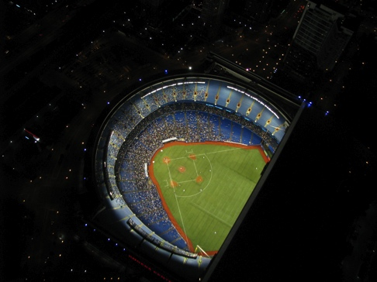
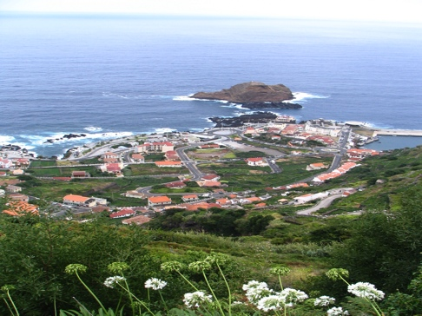
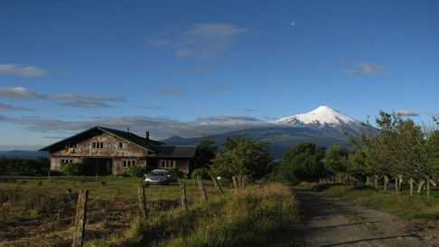
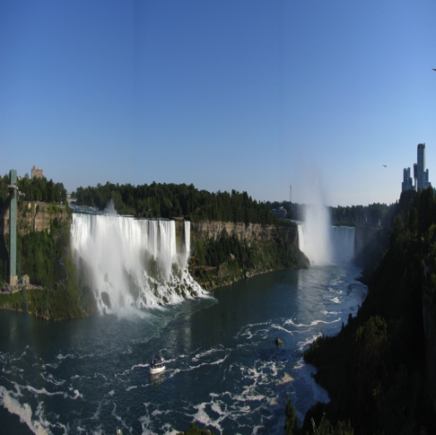
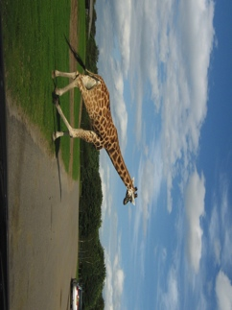
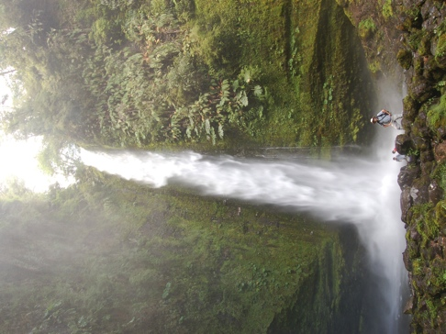
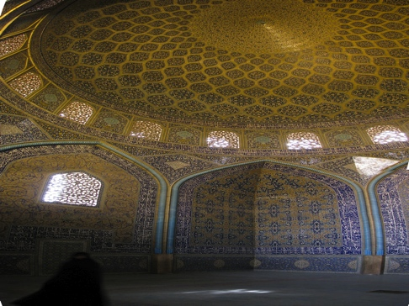
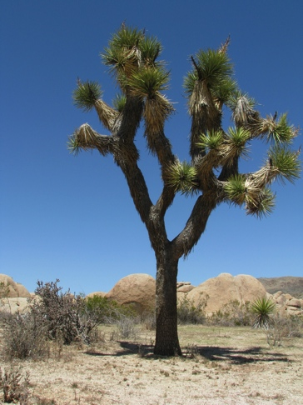
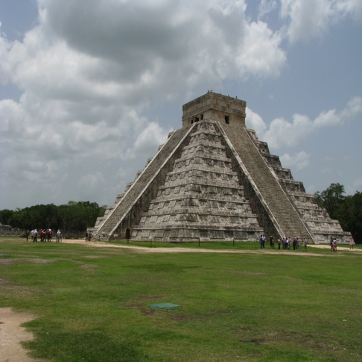
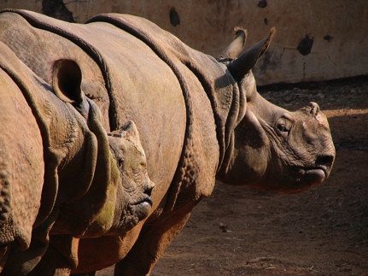
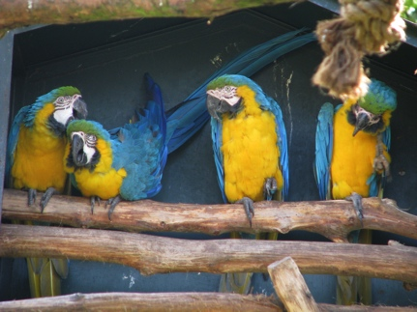
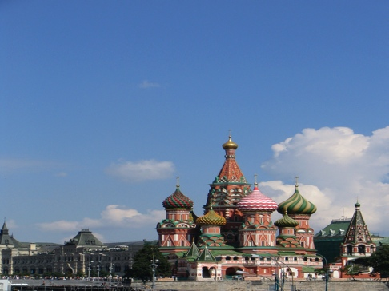
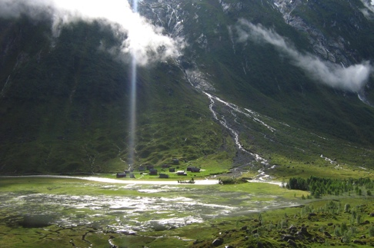
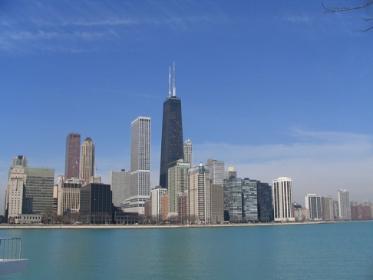
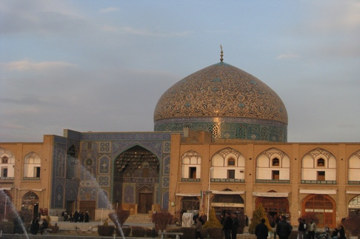
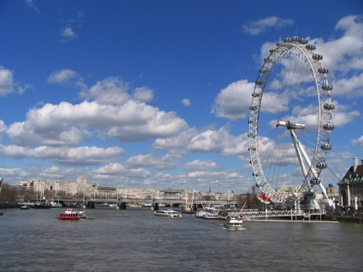
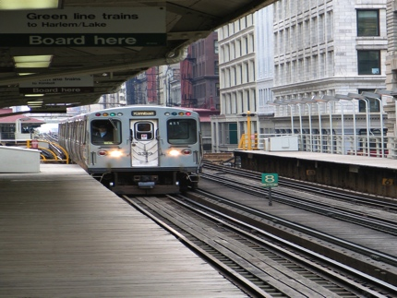
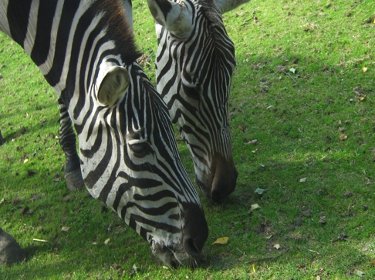
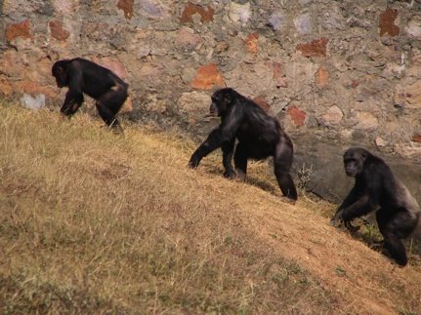
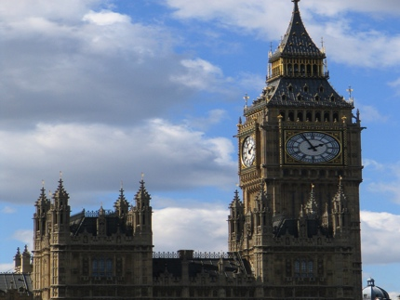

Slide 3
universum
zon
Aarde
mensen
~ 100.000.000.000.000.000.000.000.000 meter
~ 0,00000000000000000001 meter
biologische
cel
atomen
quarks

Slide 4
~ 0,00000000000000000001 meter
biologische cel
atomen
protonen
quarks
Notes:
De dikte van een haar is ongeveer het kleinste dat we kunnen zien met het blote oog, en dat is een tiende van een millimeter.
Met een goede microscoop kunnen we iets duizend keer groter maken en de individuele cellen zien, bijvoorbeeld van ons lichaam of van planten ofzo.
Met een heel speciale microscoop, een 'elektronenmicroscoop' kunnen we foto's maken van atomen, maar daarmee kunnen we niet zien wat er in de atomen zit.
Om protonen, elektronen en quarks te bestuderen hebben we een machine nodig waarmee we nog kleinere dingen mee kunnen bekijken, waarmee we nog dieper in de materie kunnen kijken. Die machine is een deeltjesversneller!
Dat is een heel speciaal en groot apparaat en dat is onze microscoop waarmee we de kleinste deeltjes bestuderen. De meest krachtige deeltjesversneller is te vinden op CERN.
We gaan eigenlijk de deeltjes versnellen tot ze bijna de lichtsnelheid hebben (niets gaat sneller dan het licht...) en dan gaan we bestuderen wat er in die botsing gebeurt. Dus we hebben speciale apparaten nodig: een deeltjesversneller en een speciaal fototoestel om de botsing te fotograferen, dat fototoestel is een deeltjesdetector.
Dat kunnen we allemaal zomaar niet in ons huis of in onze tuin bouwen, daarvoor moeten we naar een speciaal laboratorium.

Slide 5
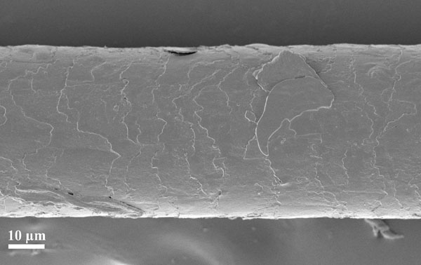
~ 0,00000000000000000001 meter
biologische cel
atomen
protonen
quarks
Notes:
De dikte van een haar is ongeveer het kleinste dat we kunnen zien met het blote oog, en dat is een tiende van een millimeter.
Met een goede microscoop kunnen we iets duizend keer groter maken en de individuele cellen zien, bijvoorbeeld van ons lichaam of van planten ofzo.
Met een heel speciale microscoop, een 'elektronenmicroscoop' kunnen we foto's maken van atomen, maar daarmee kunnen we niet zien wat er in de atomen zit.
Om protonen, elektronen en quarks te bestuderen hebben we een machine nodig waarmee we nog kleinere dingen mee kunnen bekijken, waarmee we nog dieper in de materie kunnen kijken. Die machine is een deeltjesversneller!
Dat is een heel speciaal en groot apparaat en dat is onze microscoop waarmee we de kleinste deeltjes bestuderen. De meest krachtige deeltjesversneller is te vinden op CERN.
We gaan eigenlijk de deeltjes versnellen tot ze bijna de lichtsnelheid hebben (niets gaat sneller dan het licht...) en dan gaan we bestuderen wat er in die botsing gebeurt. Dus we hebben speciale apparaten nodig: een deeltjesversneller en een speciaal fototoestel om de botsing te fotograferen, dat fototoestel is een deeltjesdetector.
Dat kunnen we allemaal zomaar niet in ons huis of in onze tuin bouwen, daarvoor moeten we naar een speciaal laboratorium.

Slide 6
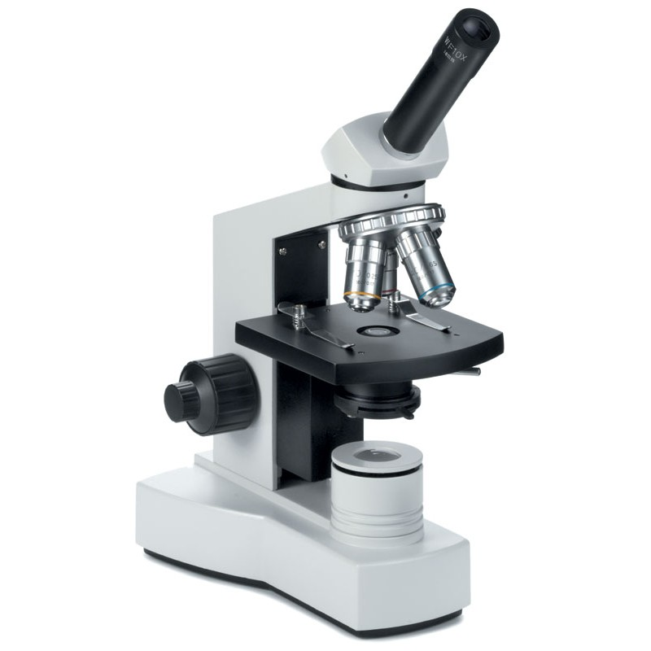
~ 0,00000000000000000001 meter
biologische cel
atomen
protonen
quarks
Notes:
De dikte van een haar is ongeveer het kleinste dat we kunnen zien met het blote oog, en dat is een tiende van een millimeter.
Met een goede microscoop kunnen we iets duizend keer groter maken en de individuele cellen zien, bijvoorbeeld van ons lichaam of van planten ofzo.
Met een heel speciale microscoop, een 'elektronenmicroscoop' kunnen we foto's maken van atomen, maar daarmee kunnen we niet zien wat er in de atomen zit.
Om protonen, elektronen en quarks te bestuderen hebben we een machine nodig waarmee we nog kleinere dingen mee kunnen bekijken, waarmee we nog dieper in de materie kunnen kijken. Die machine is een deeltjesversneller!
Dat is een heel speciaal en groot apparaat en dat is onze microscoop waarmee we de kleinste deeltjes bestuderen. De meest krachtige deeltjesversneller is te vinden op CERN.
We gaan eigenlijk de deeltjes versnellen tot ze bijna de lichtsnelheid hebben (niets gaat sneller dan het licht...) en dan gaan we bestuderen wat er in die botsing gebeurt. Dus we hebben speciale apparaten nodig: een deeltjesversneller en een speciaal fototoestel om de botsing te fotograferen, dat fototoestel is een deeltjesdetector.
Dat kunnen we allemaal zomaar niet in ons huis of in onze tuin bouwen, daarvoor moeten we naar een speciaal laboratorium.

Slide 7
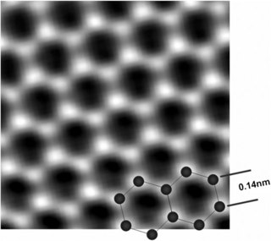
~ 0,00000000000000000001 meter
biologische cel
atomen
protonen
quarks
Carbon atom (C)
Notes:
De dikte van een haar is ongeveer het kleinste dat we kunnen zien met het blote oog, en dat is een tiende van een millimeter.
Met een goede microscoop kunnen we iets duizend keer groter maken en de individuele cellen zien, bijvoorbeeld van ons lichaam of van planten ofzo.
Met een heel speciale microscoop, een 'elektronenmicroscoop' kunnen we foto's maken van atomen, maar daarmee kunnen we niet zien wat er in de atomen zit.
Om protonen, elektronen en quarks te bestuderen hebben we een machine nodig waarmee we nog kleinere dingen mee kunnen bekijken, waarmee we nog dieper in de materie kunnen kijken. Die machine is een deeltjesversneller!
Dat is een heel speciaal en groot apparaat en dat is onze microscoop waarmee we de kleinste deeltjes bestuderen. De meest krachtige deeltjesversneller is te vinden op CERN.
We gaan eigenlijk de deeltjes versnellen tot ze bijna de lichtsnelheid hebben (niets gaat sneller dan het licht...) en dan gaan we bestuderen wat er in die botsing gebeurt. Dus we hebben speciale apparaten nodig: een deeltjesversneller en een speciaal fototoestel om de botsing te fotograferen, dat fototoestel is een deeltjesdetector.
Dat kunnen we allemaal zomaar niet in ons huis of in onze tuin bouwen, daarvoor moeten we naar een speciaal laboratorium.

Slide 8
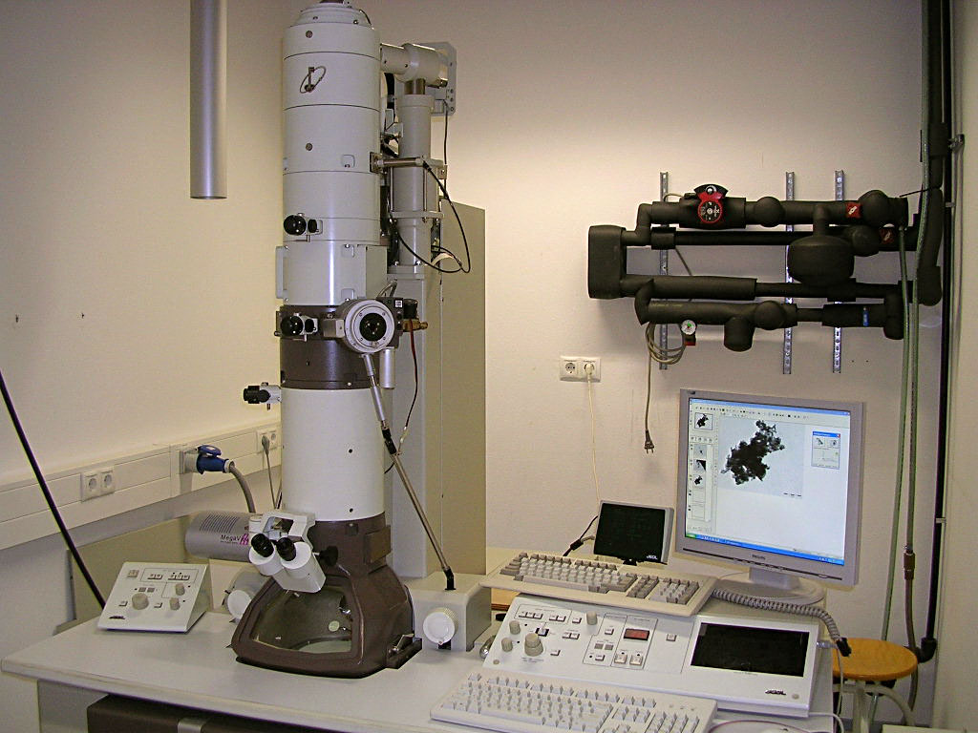
~ 0,00000000000000000001 meter
biologische cel
atomen
protonen
quarks
Koolstof atoom (C)
Notes:
De dikte van een haar is ongeveer het kleinste dat we kunnen zien met het blote oog, en dat is een tiende van een millimeter.
Met een goede microscoop kunnen we iets duizend keer groter maken en de individuele cellen zien, bijvoorbeeld van ons lichaam of van planten ofzo.
Met een heel speciale microscoop, een 'elektronenmicroscoop' kunnen we foto's maken van atomen, maar daarmee kunnen we niet zien wat er in de atomen zit.
Om protonen, elektronen en quarks te bestuderen hebben we een machine nodig waarmee we nog kleinere dingen mee kunnen bekijken, waarmee we nog dieper in de materie kunnen kijken. Die machine is een deeltjesversneller!
Dat is een heel speciaal en groot apparaat en dat is onze microscoop waarmee we de kleinste deeltjes bestuderen. De meest krachtige deeltjesversneller is te vinden op CERN.
We gaan eigenlijk de deeltjes versnellen tot ze bijna de lichtsnelheid hebben (niets gaat sneller dan het licht...) en dan gaan we bestuderen wat er in die botsing gebeurt. Dus we hebben speciale apparaten nodig: een deeltjesversneller en een speciaal fototoestel om de botsing te fotograferen, dat fototoestel is een deeltjesdetector.
Dat kunnen we allemaal zomaar niet in ons huis of in onze tuin bouwen, daarvoor moeten we naar een speciaal laboratorium.

Slide 9
~ 0,00000000000000000001 meter
biologische cel
atomen
protonen
quarks
proton
up
quark
down
quark
up
quark
Notes:
De dikte van een haar is ongeveer het kleinste dat we kunnen zien met het blote oog, en dat is een tiende van een millimeter.
Met een goede microscoop kunnen we iets duizend keer groter maken en de individuele cellen zien, bijvoorbeeld van ons lichaam of van planten ofzo.
Met een heel speciale microscoop, een 'elektronenmicroscoop' kunnen we foto's maken van atomen, maar daarmee kunnen we niet zien wat er in de atomen zit.
Om protonen, elektronen en quarks te bestuderen hebben we een machine nodig waarmee we nog kleinere dingen mee kunnen bekijken, waarmee we nog dieper in de materie kunnen kijken. Die machine is een deeltjesversneller!
Dat is een heel speciaal en groot apparaat en dat is onze microscoop waarmee we de kleinste deeltjes bestuderen. De meest krachtige deeltjesversneller is te vinden op CERN.
We gaan eigenlijk de deeltjes versnellen tot ze bijna de lichtsnelheid hebben (niets gaat sneller dan het licht...) en dan gaan we bestuderen wat er in die botsing gebeurt. Dus we hebben speciale apparaten nodig: een deeltjesversneller en een speciaal fototoestel om de botsing te fotograferen, dat fototoestel is een deeltjesdetector.
Dat kunnen we allemaal zomaar niet in ons huis of in onze tuin bouwen, daarvoor moeten we naar een speciaal laboratorium.

Slide 10
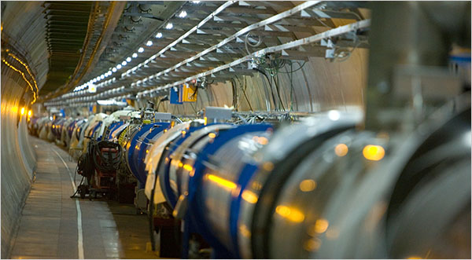
~ 0,00000000000000000001 meter
biologische cel
atomen
protonen
quarks
proton
up
quark
down
quark
up
quark
Notes:
De dikte van een haar is ongeveer het kleinste dat we kunnen zien met het blote oog, en dat is een tiende van een millimeter.
Met een goede microscoop kunnen we iets duizend keer groter maken en de individuele cellen zien, bijvoorbeeld van ons lichaam of van planten ofzo.
Met een heel speciale microscoop, een 'elektronenmicroscoop' kunnen we foto's maken van atomen, maar daarmee kunnen we niet zien wat er in de atomen zit.
Om protonen, elektronen en quarks te bestuderen hebben we een machine nodig waarmee we nog kleinere dingen mee kunnen bekijken, waarmee we nog dieper in de materie kunnen kijken. Die machine is een deeltjesversneller!
Dat is een heel speciaal en groot apparaat en dat is onze microscoop waarmee we de kleinste deeltjes bestuderen. De meest krachtige deeltjesversneller is te vinden op CERN.
We gaan eigenlijk de deeltjes versnellen tot ze bijna de lichtsnelheid hebben (niets gaat sneller dan het licht...) en dan gaan we bestuderen wat er in die botsing gebeurt. Dus we hebben speciale apparaten nodig: een deeltjesversneller en een speciaal fototoestel om de botsing te fotograferen, dat fototoestel is een deeltjesdetector.
Dat kunnen we allemaal zomaar niet in ons huis of in onze tuin bouwen, daarvoor moeten we naar een speciaal laboratorium.

Slide 11
CERN en de deeltjesversneller

Slide 13
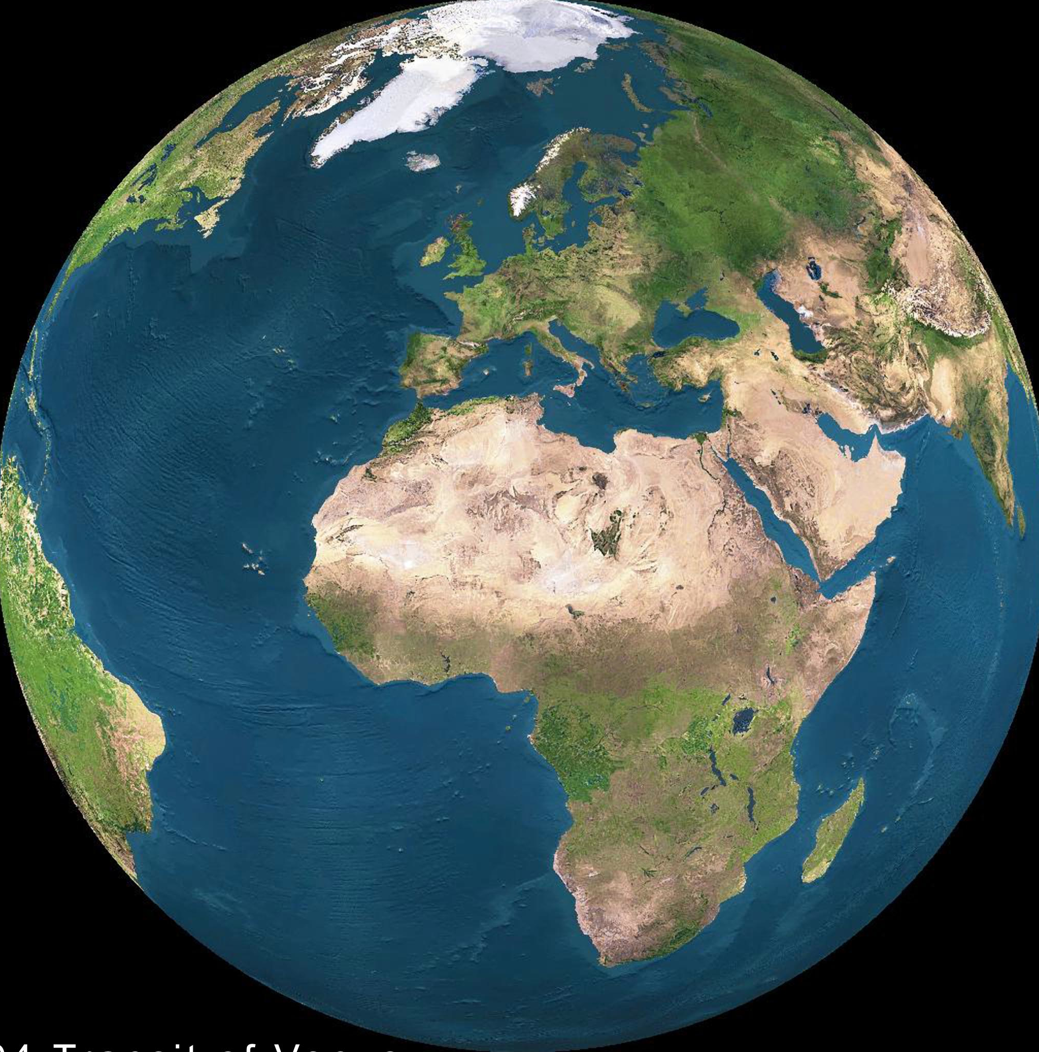
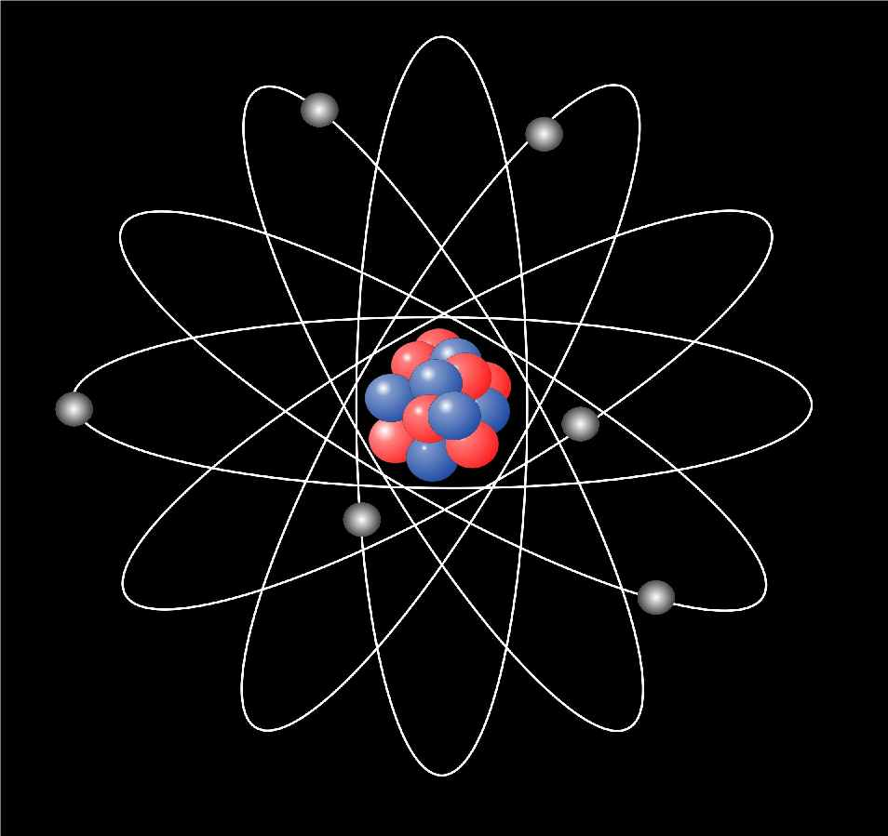
Stel je voor dat een atoom de grootte heeft van de Aarde …
…dan zijn quarks kleiner dan een rijstkorrel in het volume van de Aarde
~ 0,0000000001 meter
~ 10.000.000 meter

Slide 15
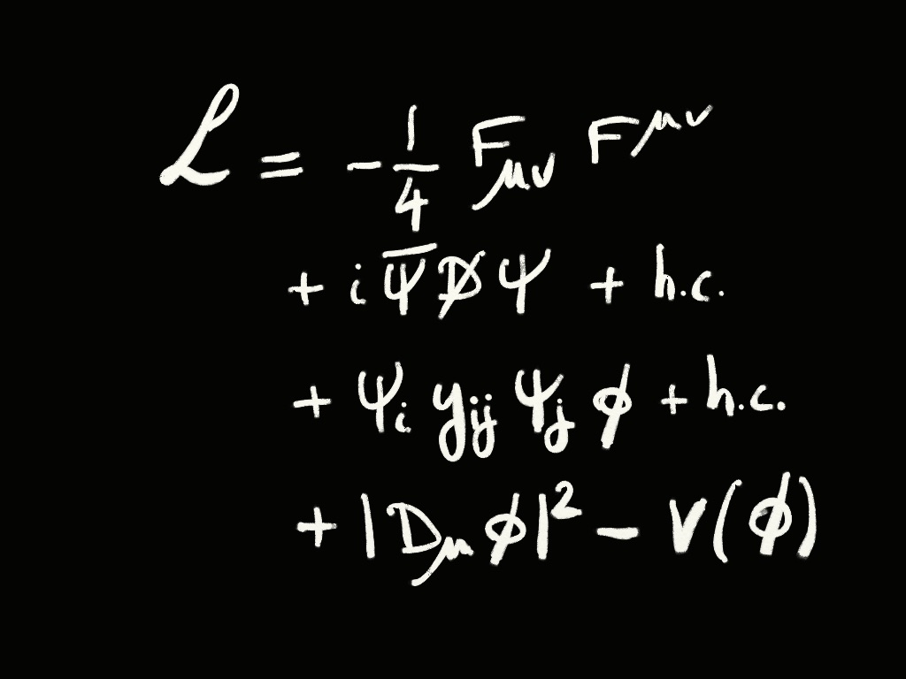

Slide 16
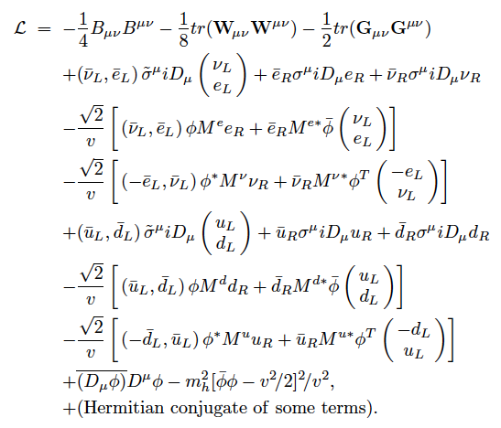
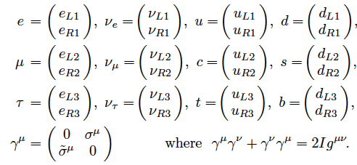

Slide 17
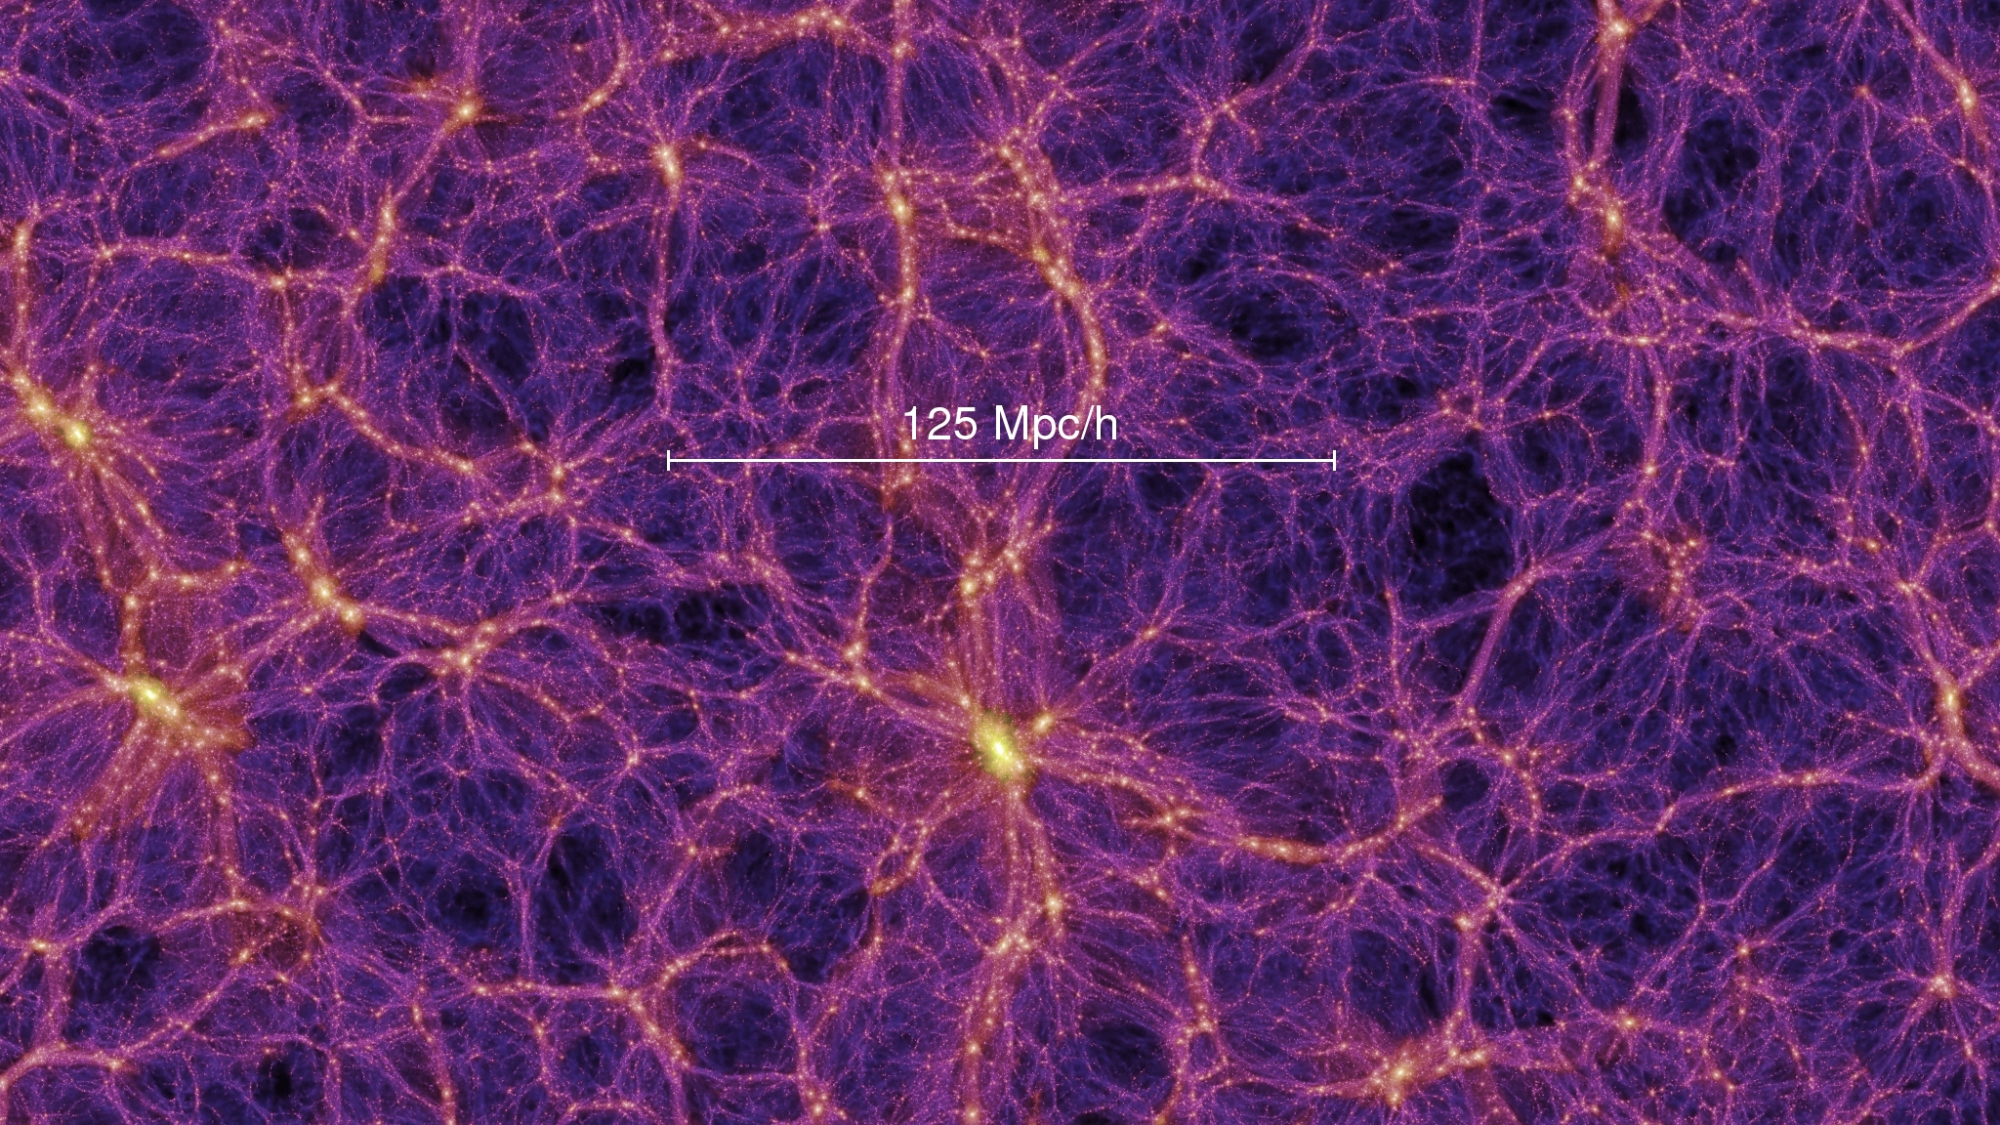
De structuur van Donkere Materie in het universum
Simulations of the formation, evolution and clustering of galaxies and quasars, Nature 435, 629-636 (2 June 2005)

